Slide 1
الرَّسُولُ مُحَمَّدٌ صَلَّى اللهُ عَلَيْهِ وَسَلَّمَ
Dr. Ehab Atta

Slide 2
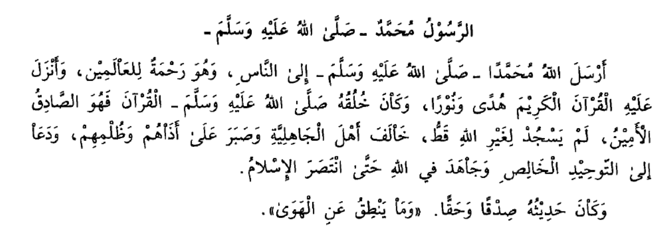

Slide 12
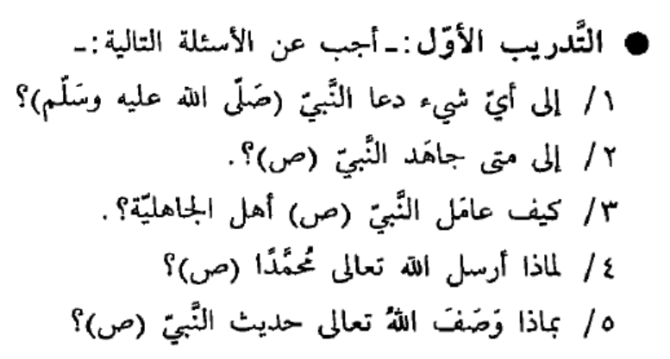

Slide 13
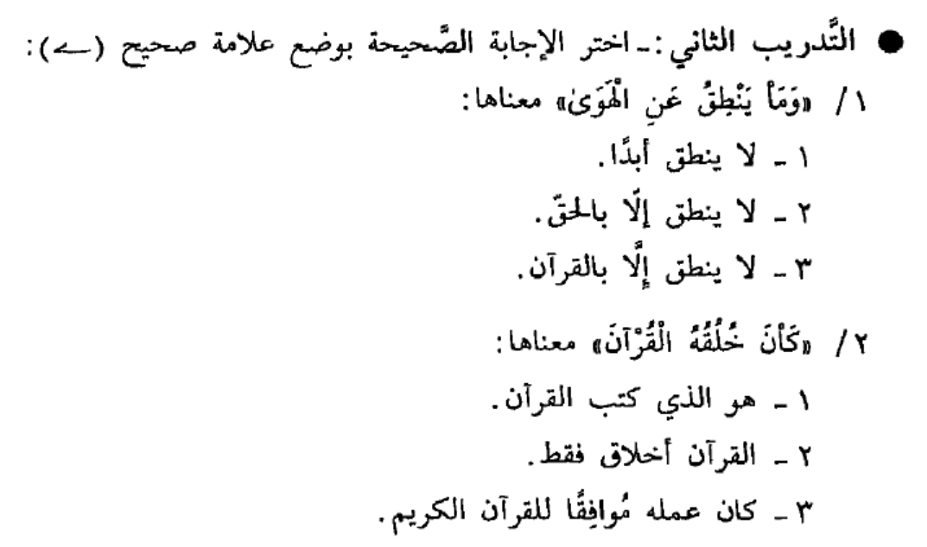

Slide 14
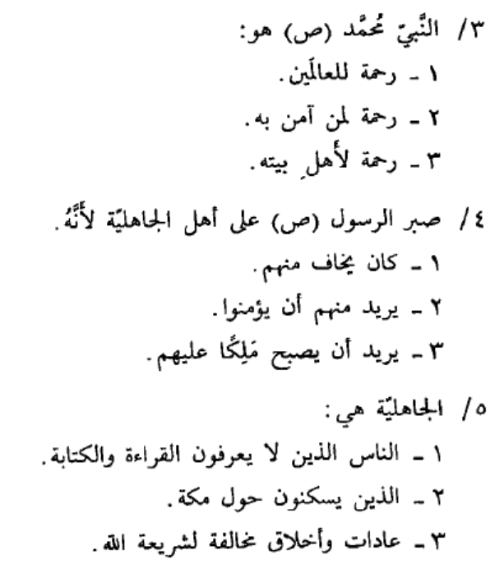

Slide 15
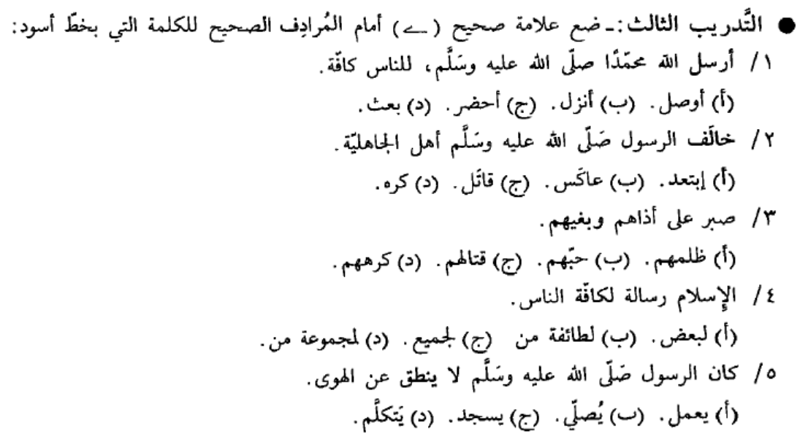

Slide 16
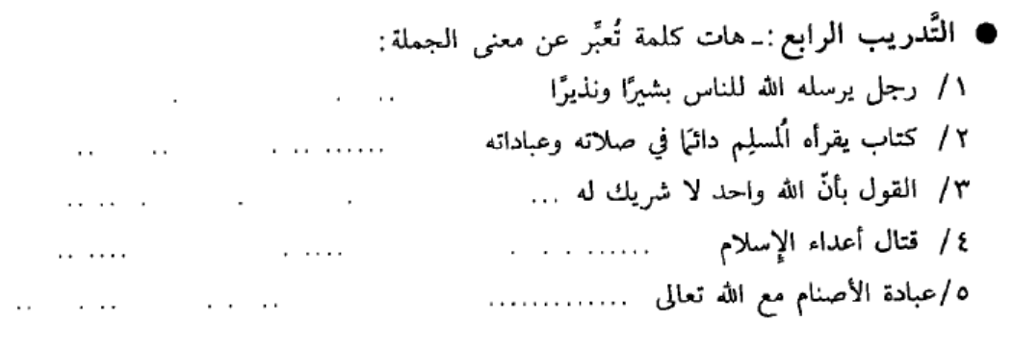

Slide 17
